Slide 1
원도우?XP
시작!!!

Slide 2
wondow?XP

Slide 3
쓰레기제조회사꺼는언제나신선합니다!!
loding...

Slide 4



Slide 5
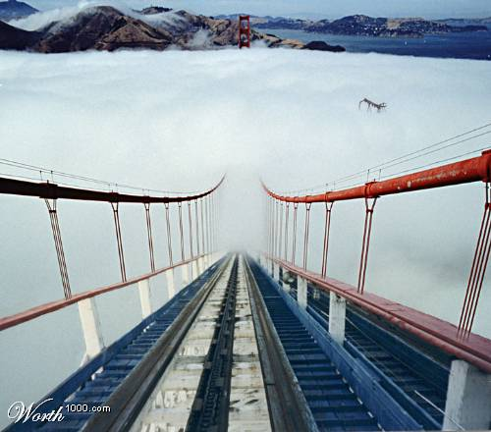
뒤로
네이바
nevar
검색어
검색
ID
login
PASSWORD
주간소식~
이놀이기구를탔다는여학생현재정신...
네이바

Slide 6
뒤로
네이바
nevar
lak5000의 파워포인트 게임들 많이
사랑해주세요!!
네이바

Slide 7
뒤로
네이바
nevar
검색어
검색
Logout
좋지않은서비스네이버
주간소식~
이놀이기구를탔다는여학생현재정신...
네이바

Slide 8



내문서
내문서

Slide 9

제목없음ㄷㄱㅈㄷ6ㄱㅍ5ㄷㅈ
내문서
자체검열
내문서
그림판

Slide 10


프로그램
지뢰찾기
시스템종료

Slide 11
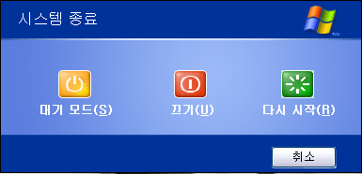




프로그램
지뢰찾기
시스템종료

Slide 12










프리셀
인터넷
스페이스
스파이더
카드놀이
인터넷주
사위놀이
하트
인터넷
리버시
인터넷
하트
카드놀이
핀볼
프로그램
인터넷
체커
지뢰찾기
시스템종료

Slide 14
백신프리
매우매우매우위험!!!!
바이러스천지
바이러스90000
00000000000
00000x109090909마리
백신프리

Slide 15
뒤로
네이바
nevar
검색어
검색
ID
login
PASSWORD
주간소식~
이놀이기구를탔다는여학생현재정신...
프로그램
지뢰찾기
시스템종료
네이바

Slide 16
뒤로
네이바
nevar
검색어
검색
ID
login
PASSWORD
주간소식~
이놀이기구를탔다는여학생현재정신...
프로그램
지뢰찾기
시스템종료
네이바

Slide 17
뒤로
네이바
nevar
프리셀
검색
검색어
인터넷
스페이스
ID
login
스파이더
카드놀이
PASSWORD
인터넷주
사위놀이
하트
인터넷
리버시
주간소식~
인터넷
하트
이놀이기구를탔다는여학생현재정신...
카드놀이
핀볼
프로그램
인터넷
체커
지뢰찾기
시스템종료
네이바

Slide 18
뒤로
네이바
nevar
검색어
검색
Logout
좋지않은서비스네이버
주간소식~
이놀이기구를탔다는여학생현재정신...
프로그램
지뢰찾기
시스템종료
네이바

Slide 19
뒤로
네이바
nevar
검색어
검색
Logout
좋지않은서비스네이버
주간소식~
이놀이기구를탔다는여학생현재정신...
프로그램
지뢰찾기
시스템종료
네이바

Slide 20
뒤로
네이바
nevar
프리셀
검색
검색어
인터넷
스페이스
Logout
스파이더
카드놀이
좋지않은서비스네이버
인터넷주
사위놀이
하트
인터넷
리버시
주간소식~
인터넷
하트
이놀이기구를탔다는여학생현재정신...
카드놀이
핀볼
프로그램
인터넷
체커
지뢰찾기
시스템종료
네이바

Slide 21
내문서
프로그램
지뢰찾기
시스템종료
내문서

Slide 22
내문서
프로그램
지뢰찾기
시스템종료
내문서

Slide 23
내문서
프리셀
인터넷
스페이스
스파이더
카드놀이
인터넷주
사위놀이
하트
인터넷
리버시
인터넷
하트
카드놀이
핀볼
프로그램
인터넷
체커
지뢰찾기
시스템종료
내문서

Slide 24
백신프리
매우매우매우위험!!!!
바이러스천지
바이러스90000
00000000000
00000x109090909마리
프로그램
지뢰찾기
시스템종료
백신프리

Slide 25
백신프리
매우매우매우위험!!!!
바이러스천지
바이러스90000
00000000000
00000x109090909마리
프로그램
지뢰찾기
시스템종료
백신프리

Slide 26
백신프리
프리셀
인터넷
스페이스
매우매우매우위험!!!!
스파이더
카드놀이
인터넷주
사위놀이
바이러스천지
하트
바이러스90000
00000000000
00000x109090909마리
인터넷
리버시
인터넷
하트
카드놀이
핀볼
프로그램
인터넷
체커
지뢰찾기
시스템종료
백신프리

